Slide 1
第2章 贝叶斯决策理论

Slide 2
主要内容
贝叶斯决策基础知识
基于最小错误率的贝叶斯决策
基于最小风险的贝叶斯决策
正态分布时的统计决策
贝叶斯分类器设计
小结

Slide 3
贝叶斯决策基础知识

Slide 4

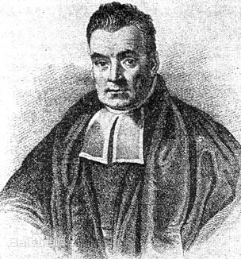
【引言】
概率论理论创始人
贝叶斯统计学的创立者
贝叶斯
贝叶斯方法学就像能够游遍天下的思维通票。我们甚至可以说，万物皆可“贝叶斯”。
--《贝叶斯的博弈：数学、思维与人工智能》
推理过程

Slide 5
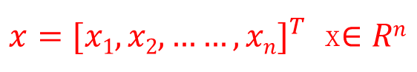
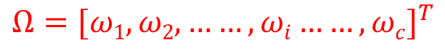
【问题描述】
模式分类：根据待识别对象的观测值确定其类别
样本由n维实数特征组成：
目标：实现没有错误的分类，或使分类错误率最小
c个类别（类别数已知）：
混叠现象：特征选择不合适，给分类带来不确定性

Slide 6
【问题描述】
把样本x分到哪一类最合理？解决该问题的理论基础之一是统计决策理论
决策：是从样本空间S，到决策空间Θ的一个映射，表示为 D: S --> Θ
评价决策有多种标准，对于同一个问题，采用不同的标准会得到不同意义下“最优”的决策。
Bayes决策常用的准则：
最小错误率准则
最小风险准则

Slide 7

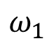
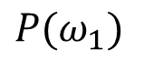
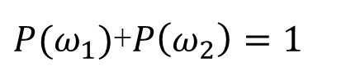
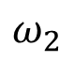
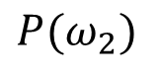
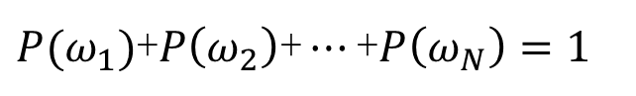
【相关概念】
（1）先验概率
事件发生之前就已知道的概率称之为先验概率
姐姐照片全体：
妹妹照片全体：
一般地，如果有N个互斥的类别，则有

Slide 8
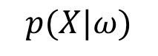
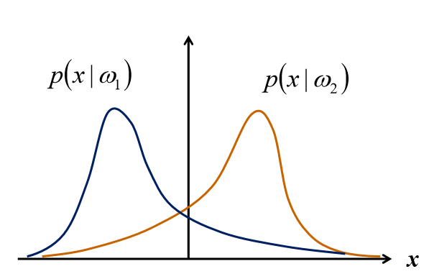
【相关概念】
（2）类条件概率密度
在属于类别𝟂的条件下，观测样本作为X出现的概率密度函数

Slide 9
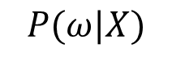
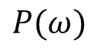
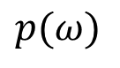
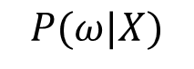
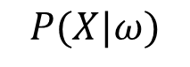
【相关概念】
（3）后验概率
在观测样本X被观测的情况下，X属于类别𝟂的概率。是指事件已经发生，追求事件发生的原因。评估由某个因素引发事件的可能性的大小。
若干约定：
用大写英文字母表示概率
用小写英文字母表示概率密度
先验概率
概率密度
后验概率
类条件概率密度

Slide 10
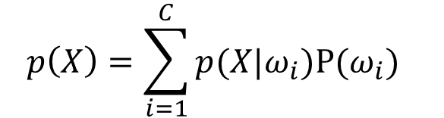
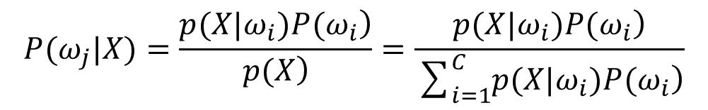
【相关概念】
（4）全概率公式
（5）贝叶斯公式
函数形式及参数已知或可以估计
分类判决的依据

Slide 11
【相关概念】
由以往的经验得到
先验概率
事件尚未发生，要求事件发生的可能性大小。
由因求果
执果寻因
后验概率
事件已经发生，追求事件发生的原因
评估由某个因素引发事件的可能性的大小
考虑了一个事实之后的条件概率
后验概率的计算以先验概率为基础

Slide 12
主要内容
贝叶斯决策基础知识
基于最小错误率的贝叶斯决策
基于最小风险的贝叶斯决策
贝叶斯分类器设计
正态分布时的统计决策
小结

Slide 13
基于最小错误率的贝叶斯决策

Slide 14
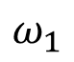
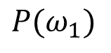
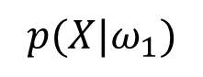
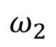
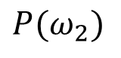
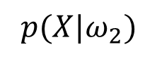
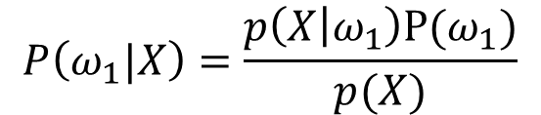
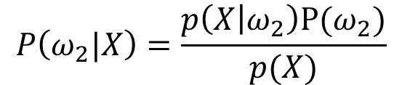
【基于最小错误率的贝叶斯决策】
已知条件
类别
先验概率
类条件概率密度
问题：
设计一个具有最小误分概率的两类分类器
求解：
设观测样本为X，则X的全概率密度为
X属于两个类别的后验概率为
最大后验概率判决
Notes:
国家杰出青年科学基金答辩申请

Slide 15
【基于最小错误率的贝叶斯决策】
概念：在模式分类问题中，人们往往希望尽量减少分类错误，使错误率最小的分类规则，称为基于最小错误率的贝叶斯决策。
最小错误率的贝叶斯准则：
（1）
（2）
（3）
其中，
为似然比，
为似然比阈值。
Notes:
国家杰出青年科学基金答辩申请

Slide 16
【基于最小错误率的贝叶斯决策】
（4）
可以证明，最大后验概率判决规则给出的判决结果的错误率是最小的
Notes:
国家杰出青年科学基金答辩申请

Slide 17
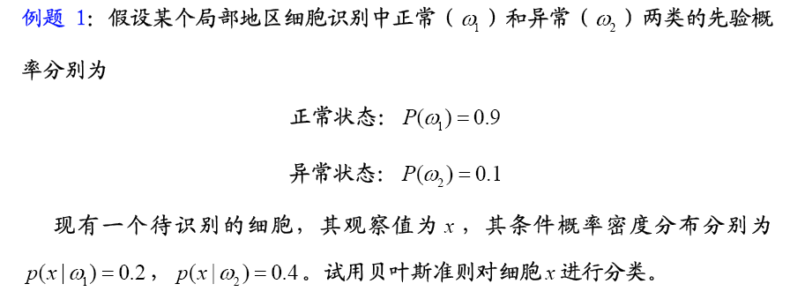
【基于最小错误率的贝叶斯决策】
Notes:
国家杰出青年科学基金答辩申请

Slide 18
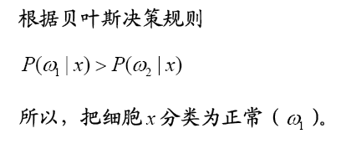
【基于最小错误率的贝叶斯决策】

Slide 19
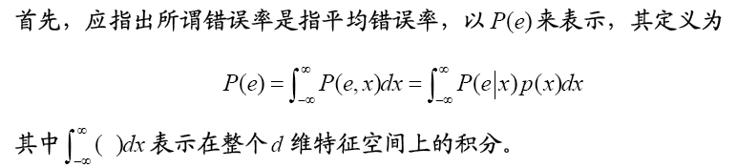
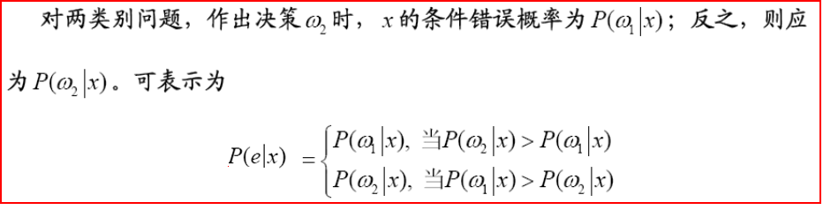
【基于最小错误率的贝叶斯决策】
错误率证明
Notes:
国家杰出青年科学基金答辩申请

Slide 20
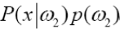
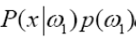
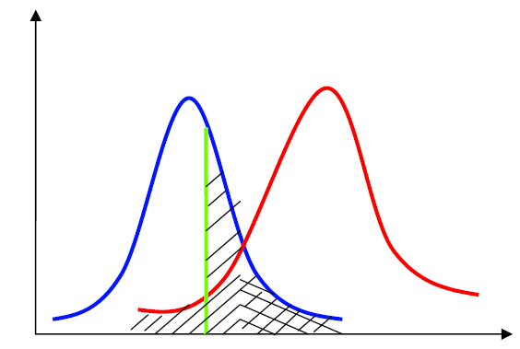

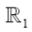
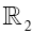
【基于最小错误率的贝叶斯决策】

Slide 21
【基于最小错误率的贝叶斯决策】
多类问题
小结
优势：最大后验概率判决的错误概率最小
缺点：没有考虑判决的风险
判决错误概率最小化
判决风险最小化
Notes:
国家杰出青年科学基金答辩申请

Slide 22
主要内容
贝叶斯决策基础知识
基于最小错误率的贝叶斯决策
基于最小风险的贝叶斯决策
贝叶斯分类器设计
正态分布时的统计决策
小结

Slide 23
基于最小风险的贝叶斯决策

Slide 24
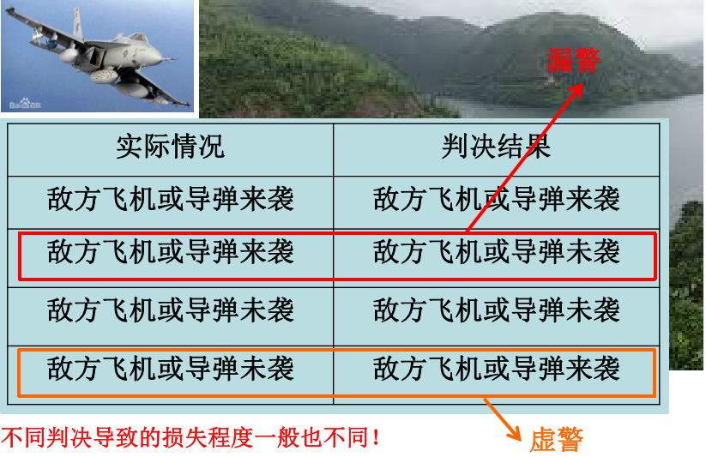
【基于最小风险的贝叶斯决策】
一个导弹或飞机袭击的实例
Notes:
国家杰出青年科学基金答辩申请

Slide 25
【基于最小风险的贝叶斯决策】
概念
前面所讲的错误率达到最小。在某些实际应用中，最小错误率的贝叶斯准则并不适合。以癌细胞识别为例，诊断中如果把正常细胞判为癌症细胞，固然会给病人精神造成伤害，但伤害有限；相反地，若把癌症细胞误判为正常细胞，将会使早期的癌症患者失去治疗的最佳时机，造成严重的后果。
决策
在决策论中称采取的决定为决策或行动
决策空间
所有可能采取的各种决策组成的集合称为决策空间或行动空间
期望风险
反映对整个特征空间上所有x取值采取相应的决策所带来的平均风险。
条件风险
只反映对某一x的取值采取决策所带来的风险
Notes:
国家杰出青年科学基金答辩申请

Slide 26
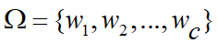
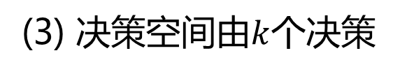
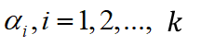

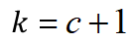
【基于最小风险的贝叶斯决策】
数学描述
(1) 将样本x看作d维随机向量
其中
是一维随机变量；
(2) 状态空间 由c个可能状态(c类)组成
组成。
(4) 损失函数为
L表示当真实状态为 而所采取的决策为 时所带来的损失。
Notes:
国家杰出青年科学基金答辩申请

Slide 27
【基于最小风险的贝叶斯决策】
数学描述
在考虑错判带来的损失时，我们希望损失最小，如果在采取每一个决策或行动时，都使其条件风险最小，则对所有的x做出决策时，使其期望风险也必然最小。这样的决策就是最小风险贝叶斯决策。
Notes:
国家杰出青年科学基金答辩申请

Slide 28
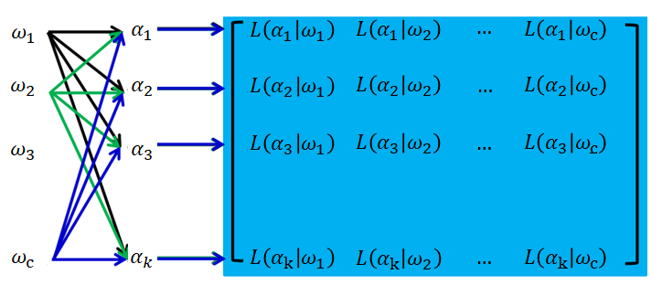
【基于最小风险的贝叶斯决策】
数学描述
k类分类问题的风险评估
类别
决策
风险
Notes:
国家杰出青年科学基金答辩申请

Slide 29
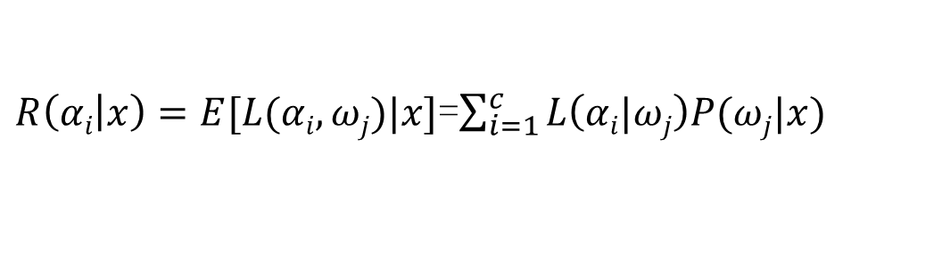
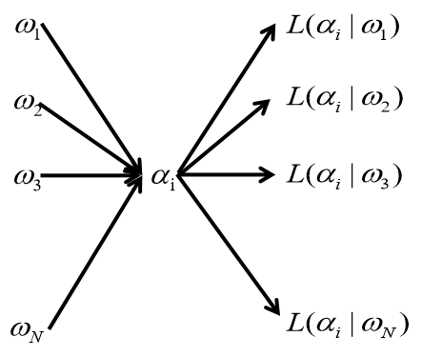
【基于最小风险的贝叶斯决策】
条件风险
类别
决策
风险
Notes:
国家杰出青年科学基金答辩申请

Slide 30
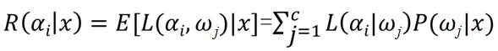
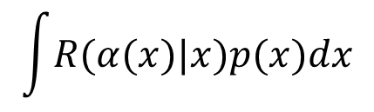
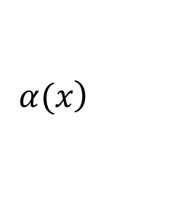
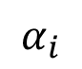
【基于最小风险的贝叶斯决策】
条件风险
期望风险
期望风险R反映对整个特征空间上所有x的取值采取相应的决策 所带来的风险
条件风险 反映了对某一个x的取值采取决策 所带来的风险
如果在采取每一个决策或行动时，都使条件风险最小，则对所有的x做出决策时，其期望风险也必然最小
Notes:
国家杰出青年科学基金答辩申请

Slide 31
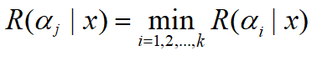
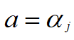
【基于最小风险的贝叶斯决策】
最小风险贝叶斯决策规则:
Notes:
国家杰出青年科学基金答辩申请

Slide 32
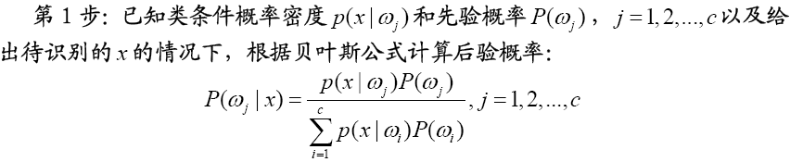


【基于最小风险的贝叶斯决策】
算法步骤:
Notes:
国家杰出青年科学基金答辩申请

Slide 33
【基于最小风险的贝叶斯决策】
例题2:
Notes:
国家杰出青年科学基金答辩申请

Slide 34
【基于最小风险的贝叶斯决策】
Notes:
国家杰出青年科学基金答辩申请

Slide 35



【基于最小风险的贝叶斯决策】
0-1风险
当风险的0-1风险函数为
时，最小风险准则
等价于最小错误率准则
Notes:
国家杰出青年科学基金答辩申请

Slide 36

证明：

Slide 37
主要内容
贝叶斯决策基础知识
基于最小错误率的贝叶斯决策
基于最小风险的贝叶斯决策
贝叶斯分类器设计
正态分布时的统计决策
小结

Slide 38
【贝叶斯分类器设计】
贝叶斯分类器的分类原理是通过某对象的先验概率，利用贝叶斯公式计算出其后验概率，即该对象属于某一类的概率，选择具有最大后验概率的类作为该对象所属的类。
概念
判别函数
用于表达决策规则的某些函数称为判别函数
决策面
对于c类分类问题，按照决策规则可以把d维特征空间分成c个决策域，将划分决策域的边界面称为决策面。
Notes:
国家杰出青年科学基金答辩申请

Slide 39
【贝叶斯分类器设计】
两类情况
1. 判别函数
2. 基于最小错误率的判别函数
（a）
（b）
（c）
Notes:
国家杰出青年科学基金答辩申请

Slide 40


【贝叶斯分类器设计】
两类情况
3. 决策面方程
两类分类器可以看作只是计算判别函数 的一个“机器”，它根据计算结果的符号将x分类，其结构框图如下图所示
4. 分类器设计
Notes:
国家杰出青年科学基金答辩申请

Slide 41
【贝叶斯分类器设计】
多类情况
通常定义一组判别函数 ， ，用于表示多类决策规则；如果使 ，对于一切 成立，则将x归类于 类，显然这里 可以定义为
1. 判别函数
各决策域 被决策面所分隔，这些决策面是特征空间中的超曲面，相邻的两个决策域在决策面上其判别函数是相等的，即
2. 决策面方程
Notes:
国家杰出青年科学基金答辩申请

Slide 42

【贝叶斯分类器设计】
多类情况
3. 分类器设计
Notes:
国家杰出青年科学基金答辩申请

Slide 43
例3
对于例1和例2分别写出判别函数和决策面方程。

Slide 44
例3
对于例1和例2分别写出判别函数和决策面方程。

Slide 45
主要内容
贝叶斯决策基础知识
基于最小错误率的贝叶斯决策
基于最小风险的贝叶斯决策
贝叶斯分类器设计
正态分布时的统计决策
小结

Slide 46
正态分布时的统计决策

Slide 47
【正态分布时的统计决策】
为什么要用正态分布函数？
(1) 物理上的合理性：客观世界中很多随机变量都服从或近似服从正态分布，对很多数据都可以做出正态分布的假设。
(2) 数学上比较简便：正态分布概率密度函数有很好的性质，有利于做数学分析。
Notes:
国家杰出青年科学基金答辩申请

Slide 48
【正态分布时的统计决策】
单变量正态分布
(1) 概率密度函数
(2) 均值、方差及标准差
， ， 分别为随机变量x的均值、方差和标准差
Notes:
国家杰出青年科学基金答辩申请

Slide 49

【正态分布时的统计决策】
单变量正态分布
(3) 性质
图 单变量正态分布
Notes:
国家杰出青年科学基金答辩申请

Slide 50

【正态分布时的统计决策】
多变量正态分布
(1) 概率密度函数
(2) 性质
a. 参数对分布的决定性:其概率密度函数由参数 所完全决定
b. 特征空间中的等密度点的轨迹为超
椭球面：令多变量正态分布的概率密
度函数等于一个常数，可以得到所谓
的等密度点的轨迹。由多变量正态分布概率密度函数的表达式可知等密度点的轨迹由式 给出。上式表示由x到 的马氏距离的平方等于常数的动点x所形成的轨迹。在数学上它表示一个中心处于 处的超椭球面。
多元正态分布
Notes:
国家杰出青年科学基金答辩申请

Slide 51
【正态分布时的统计决策】
多变量正态分布
(2) 性质
c. 各分量之间的不相关性等价于独立性
d. 边缘分布和条件分布仍服从正态分布
e. 服从多变量正态分布的随机向量经线
性变换后仍服从多变量正态分布
多元正态分布
f. 多变量正态随机向量的各分量的线性
组合服从正态分布
Notes:
国家杰出青年科学基金答辩申请

Slide 52
【贝叶斯分类器设计】
多元正态分布下的最小错误率贝叶斯判别函数和决策面
1. 问题
正态分布下贝叶斯分类器设计
2. 多类判别函数:
3. 正态分布函数:
4. 判别函数:
5. 决策面方程
即
Notes:
国家杰出青年科学基金答辩申请

Slide 53




【贝叶斯分类器设计】
多元正态分布下的最小错误率贝叶斯判别函数和决策面
某些特殊情况下的分类判别结果
第一种情况：
此时各类的协方差矩阵为
从几何上看，各类样本落入以 为中心的同样大小的超球体内。由于 ， ，得出其判别函数
Notes:
国家杰出青年科学基金答辩申请

Slide 54
【贝叶斯分类器设计】
第一种情况：
对第一种情况，判别函数可进一步简化：
为x的二次函数， 与i无关，故也可以省略，则判别函数为
其中
决策规则就是要求对某个待分类的x，分别计算 。若
则决策
Notes:
国家杰出青年科学基金答辩申请

Slide 55



【贝叶斯分类器设计】
第一种情况：
对第一种情况，判别函数可进一步简化：
为x的二次函数， 与i无关，故也可以省略，则判别函数为
若类别 和 相邻，则相应的决策面为
其中
Notes:
国家杰出青年科学基金答辩申请

Slide 56

【贝叶斯分类器设计】
第一种情况：
两类问题，1维特征，先验概率不同时：
决策面：
其中
图 一维情况

Slide 57

【贝叶斯分类器设计】
第一种情况：
两类问题，1维特征，先验概率相同时：
决策面：
其中
一维情况

Slide 58



分析：
第一种情况：
结论：
第二种情况：
该情况下，各类的协方差矩阵都相等，相当于各类样本集中于以该类均值
点为中心的同样大小和形状的超椭球内。由于
，判别函数可简化为

Slide 59




【贝叶斯分类器设计】
第二种情况：
判别函数是x的线性函数，因此决策面是一个超平面。如果决策域毗邻，则决策面方程应满足 ，即
其中
决策面是一个超平面。
当各类先验概率相等，超平面通过 与 连线中点并与连线相交

Slide 60



【贝叶斯分类器设计】
第三种情况：
$$Σ_{i}=任意$$
判别函数是x的二性函数 （二次项无法省略），因此决策面是一个超二次平面。
即使是一维的情况下，判决区域也可以是不连通的。

Slide 61
本章小结

Slide 62
【本章小结】
模式识别的分类问题是根据识别对象特征的观测将其分到某个类别中去。
统计决策理论是模式识别问题的基本理论之一，它对模式分析和分类器的设计有实际的指导意义。贝叶斯决策理论是统计模式识别中的一个基本方法。
贝叶斯决策理论方法是统计模型决策中的一个基本方法，其基本思想是： 1、已知类条件概率密度参数表达式和先验概率； 2、利用贝叶斯公式转换成后验概率； 3、根据后验概率大小进行决策分类。

Slide 63
本章结束

